Slide 1
INDIE PO ROCE 2014
Změny a reformy premiéra Modiho
Dominik Proch
27. 10. 2017

Slide 2
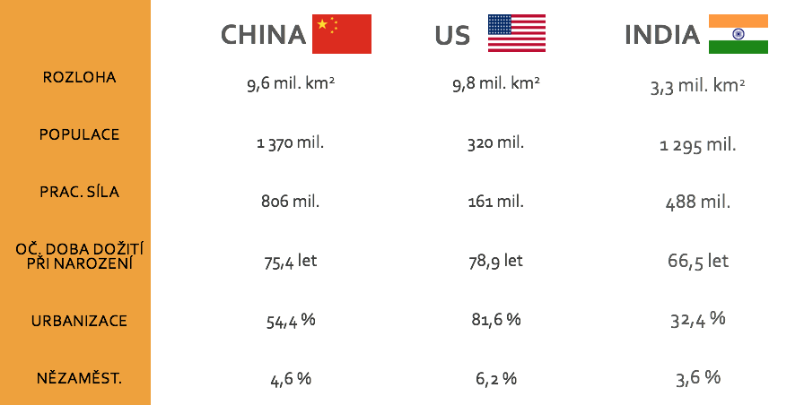
2016
Zdroj: World Bank. World Development Indicators [online]. Dostupné z: http://databank.worldbank.org/data/reports.aspx?source=world-development-indicators.

Slide 3
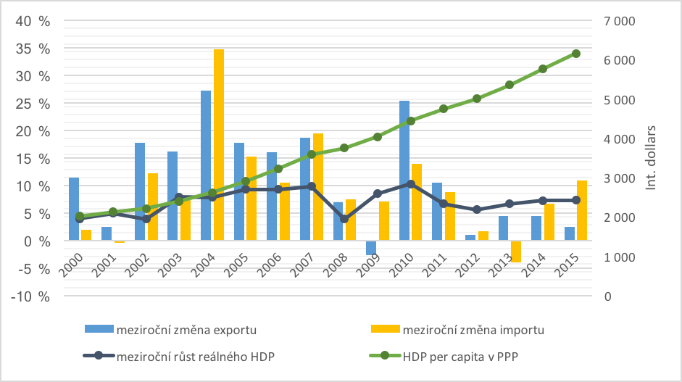
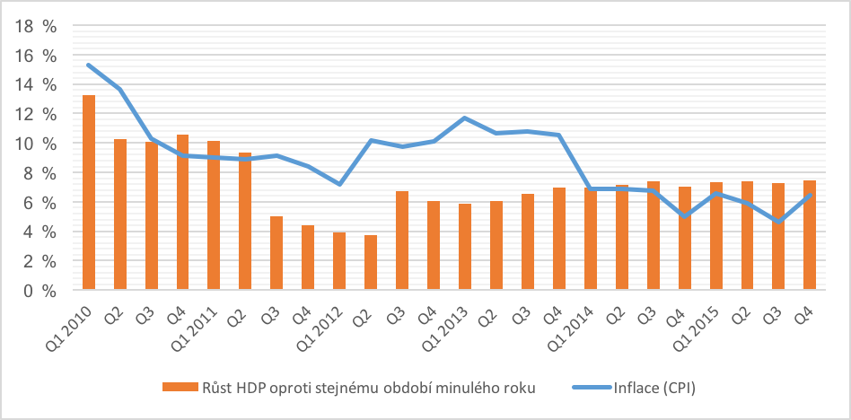
INDIE PŘED ROKEM 2014
Zdroj: IMF. World Economic Outlook Database, April 2016 [online]. Dostupné z: http://www.imf.org/external/pubs/ft/weo/2016/
01/weodata/index.aspx; OECD. OECD Economic Surveys: India 2014 [online]. [Paříž]: OECD Publishing, 2014, s. 63. Dostupné z: http://www.oecd.org/eco/surveys/economic-survey-india.htm.

Slide 4
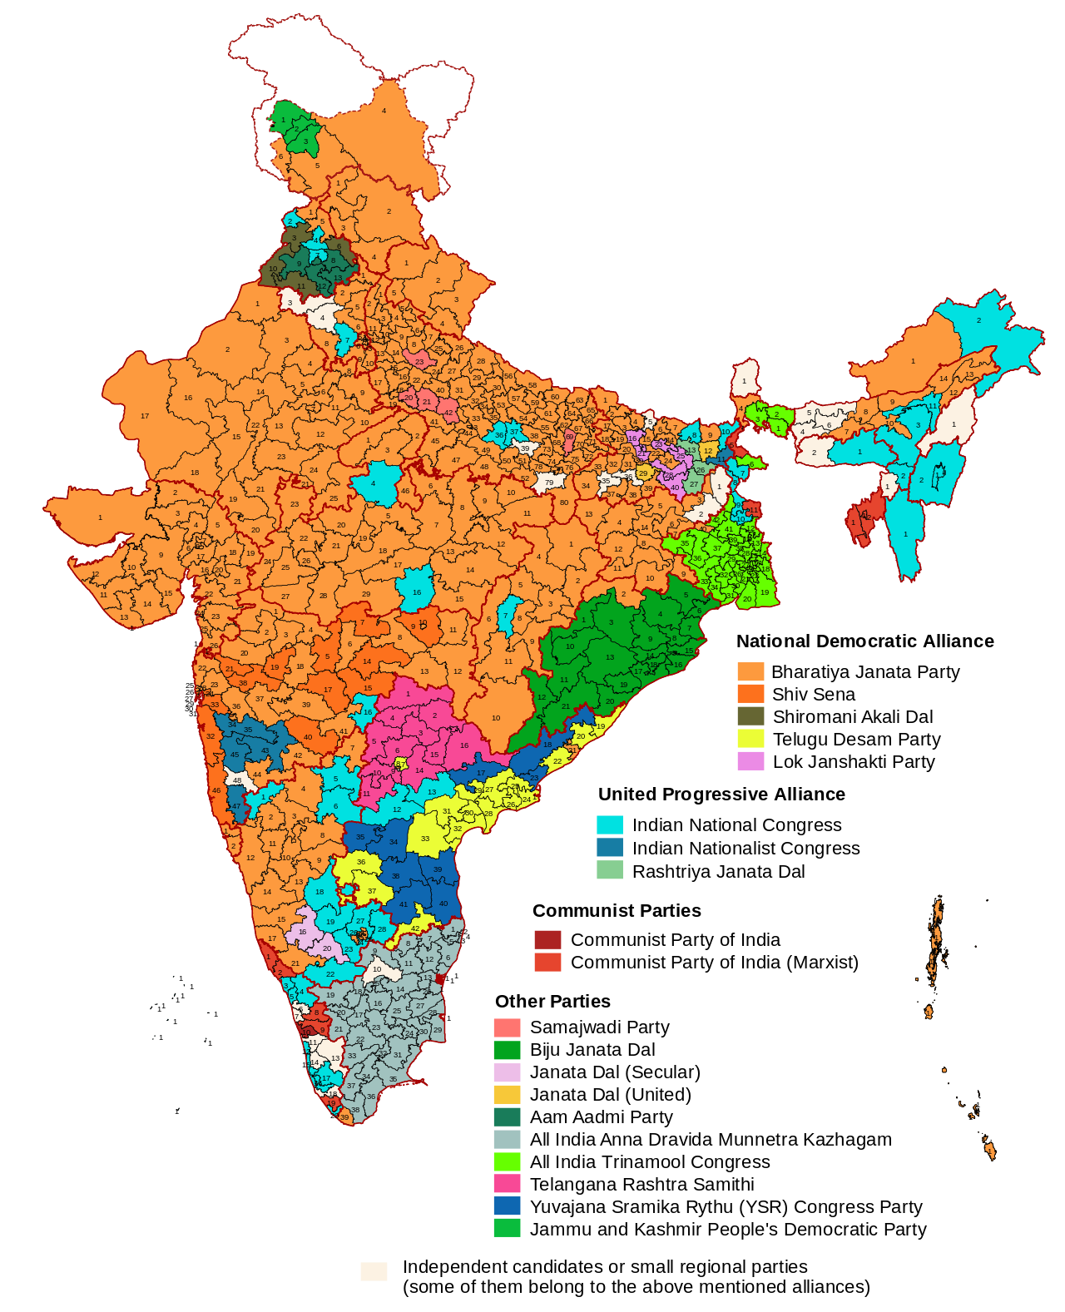
NARENDRA MODI | 2014
Volby do dolní komory parlamentu (Lok Sabha | House of the People) se konaly v termínu 7. dubna – 12. května 2014.
Hlavními politickými silami jsou Indická lidová strana (Bharatiya Janata Party, BJP) a Indický národní kongres (Indian National Congress, INC) se svými spojenci.
Ve volbách 2014 jednoznačně zvítězila BJP, která získala většinu ziskem 282 z 543 křesel a sestavila jednobarevnou vládu.
Premiérem se stal Narendra Modi, kontroverzní postava a do té doby guvernér Gujaratu, jenž v letech 2001-2014 dovedl ze své pozice mezi svazové státy s nejvyšším hospodářským růstem.
Jeho nacionalistická a prohinduistická rétorika má dopad na náboženské tenze (“Gulbarg Society Massacre“).

Slide 5
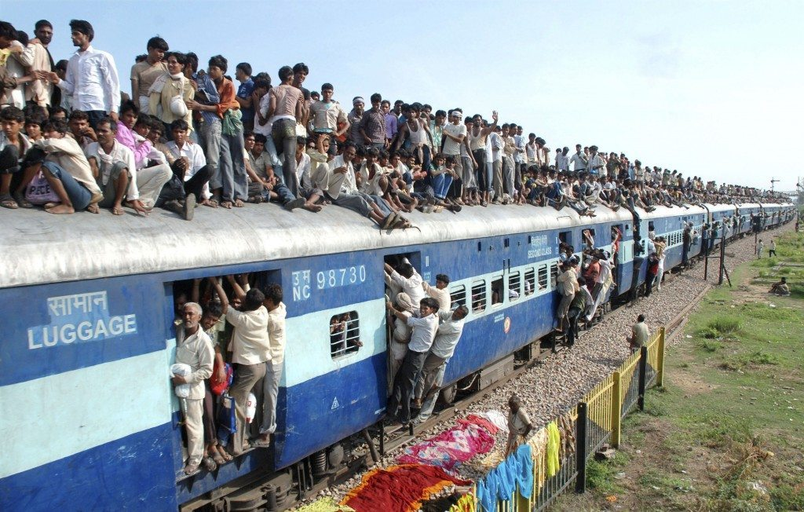

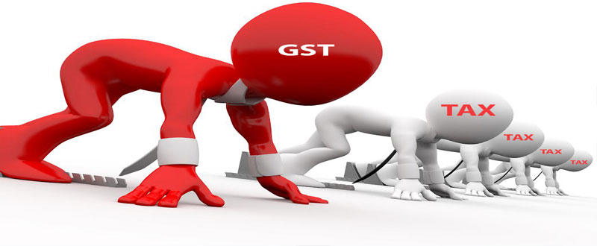
REFORMY A PLÁNY
MAKE IN INDIA
program je odpovědí na nízkou industrializaci
snahou je přilákat zahraniční producenty, aby přemístili své závody na území Indie
přímá souvztažnost s většinou reforem
GST
INFRASTRUKTURA
= jednotná daň na zboží a služby
zjednodušení daňového systému a usnadnění daňových procesů
5 průmyslových a ekonomických koridorů
výstavba železnic, dálnic, silnic, letišť, přístavů, přepravních uzlů a překladišť
investice do skladišť a potravinových megaparků

Slide 6
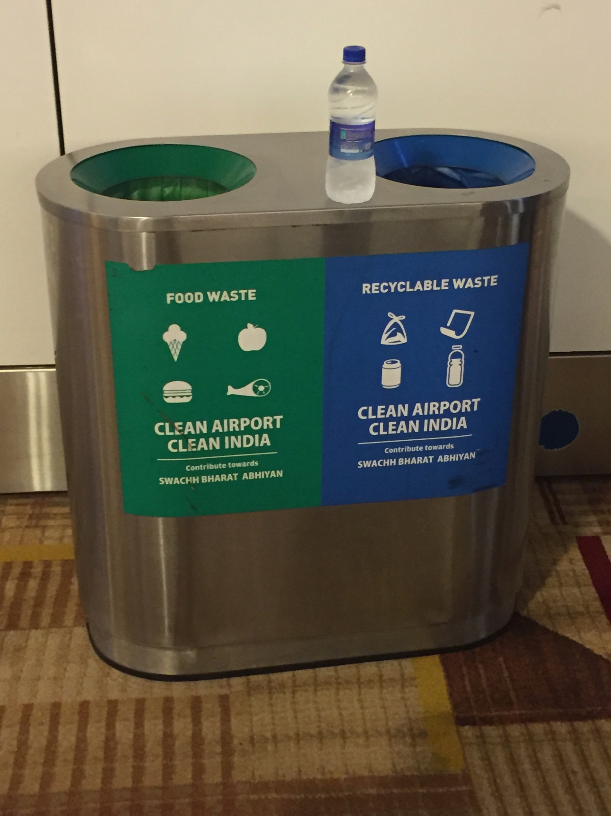
REFORMY A PLÁNY II
DIGITAL INDIA
e-dokumenty pro byrokratické procesy
elektronizace, rozvoj telekomunikací, internetu, připojení a vysokokapacitních cloud center
postup v hodnotovém řetězci, snaha o přesun k procesům s vyšší přidanou hodnotou
CLEAN INDIA
ochrana životního prostředí, zvýšení životního standardu a kvality života obyvatel
podpora ekologicky šetrných technologií a odpovědného přístupu, osvěta
odpadové hospodářství
Clean Ganga
OSTATNÍ
liberalizace, marketizace, zpřístupnění a otevření ekonomiky zahraničním subjektům
plánovaná urbanizace, koordinovaný přístup k rozvoji městských aglomerací a obytných zón s užitím nových technologií a přístupu “smart cities”
zvýšení transparentnosti a všeobecné podpory obchodu a zapojení do mezinárodních vztahů intenzifikace spolupráce na bilaterální i multilaterální úrovni

Slide 7
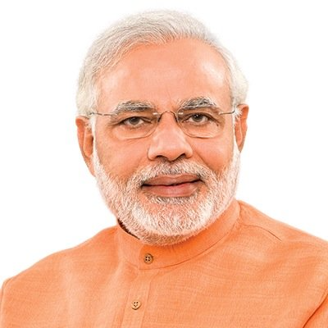
SHRNUTÍ
Vláda BJP v čele s Modim má velmi silný mandát. Jedná se o první jednobarevnou, nekoaliční vládu od roku 1984.
Již začala realizace řady programů a reforem, další jsou v plánu. Cílem je rekonstruovat podstatu a vývoj indické ekonomiky.
PM Modi se rovněž snaží změnit postavení Indie v systému mezinárodních vztahů.
Ekonomické výsledky jsou pozitivní (Indie nejrychleji rostoucí velkou ekonomikou). Proběhla ale řada nepopulárních opatření a zákroků, na které se snesla vlna kritiky a které negativně ovlivnily každodenní život obyvatel.
Změny jsou pomalé, gradualistické a reformy se zpožďují. Panují pochyby o reálnosti naplnění slibů a plánů.
Další volby (2019) budou z pohledu BJP klíčové – ukáží trpělivost jejích voličů.

Slide 8
Děkuji za pozornost!
Dominik Proch
University of Economics, Prague
Faculty of International Relations
Department of World Economy
xprod25@vse.cz
+420 224 095 230

